Slide 1
Il sogno dei nove anni
Dal vangelo secondo Matteo
Voi siete il sale della terra; ma se il sale perde il sapore, con che cosa lo si renderà salato? A null’altro serve che ad essere gettato via e calpestato dalla gente.

Slide 2
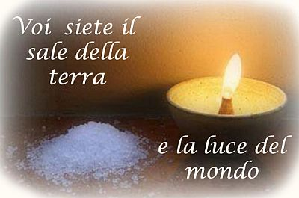
.
Voi siete la luce del mondo; non può restare nascosta una città che sta sopra un monte, né si accende una lampada per metterla sotto il moggio, ma sul candelabro, e così fa luce a tutti quelli che sono nella casa.

Slide 3
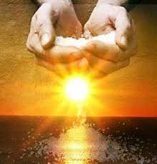
Così risplenda la vostra luce davanti agli uomini, perché vedano le vostre opere buone e rendano gloria al Padre vostro che è nei cieli.

Slide 4
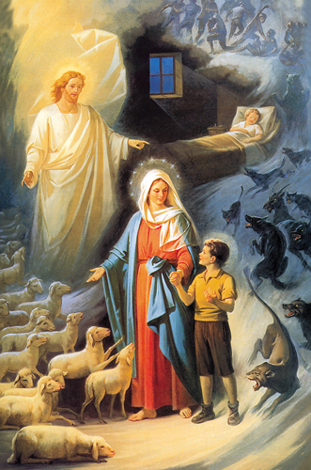
A cori alterni:
Maria, madre degna d’amore, a volte la penso anch’io come Giovanni, mi sembra che sia più facile usare la forza, le mani e i piedi per mettere a tacere chi non la pensa come me.

Slide 5
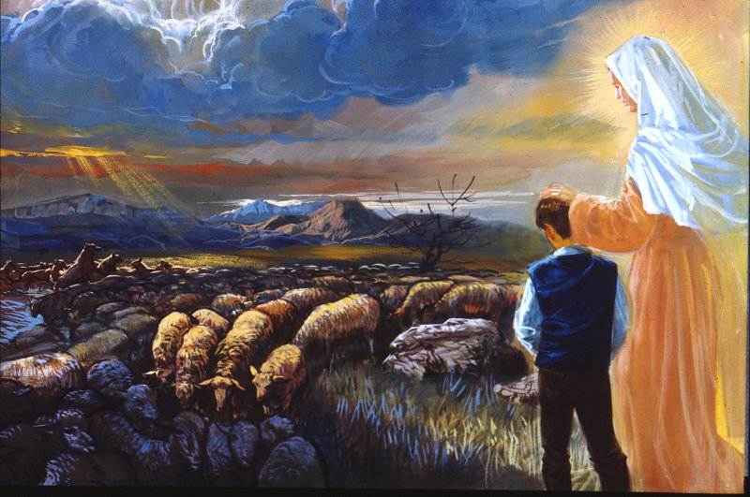
Invece tuo figlio Gesù, quell’Uomo che è apparso a Giovanni nel sogno dei 9 anni, ci dice che conta di più la bontà.

Slide 6
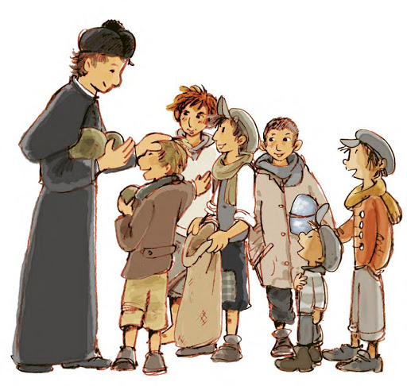
E’ una moneta che vale in tutto il mondo. Le persone buone sono quelle che tutti cercano e anch’io voglio essere buono, buono perché il bene dona gioia a tutti.

Slide 7
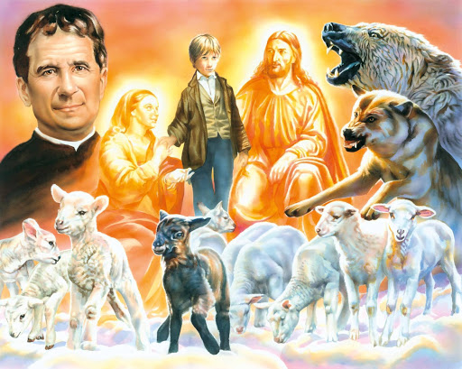

3 Ave Maria

